Slide 1
Jahresgespräche
im Kirchenkreis und in Kirchengemeinden

Slide 2
Was sind Jahresgespräche?
vertrauliche 4-Augen-Gespräche zwischen einem Mitarbeiter/ einer Mitarbeiterin und der zuständigen Leistungsperson
Was soll da geschehen?
gemeinsames Betrachten der Arbeitssituation und Vereinbarungen treffen
Wertschätzung vermitteln, Gaben und Fähigkeiten entdecken und fördern
zielorientiertes Handeln erleichtern
Kommunikation stärken, Ziele der gemeinsamen Arbeit durchsichtiger machen

Slide 3
Seit wann gibt es Jahresgespräche?
2004 Beschluss Landessynode
2007 Einführung Kirchenkreis Lüneburg
2009 Einführung Kirchenkreis Bleckede
2012 Evaluation in der Landeskirche
2018 Konzeption für den gemeinsamen Kirchenkreis Lüneburg

Slide 4
Welche Themen werden besprochen?
Rückblick auf die letzte Zeit
Austausch über aktuelle Arbeitsbedingungen
Wechselseitige Rückmeldung über Zusammenarbeit
Erarbeitung von Arbeitszielen
Vereinbarung von ggf. Fortbildung, Supervision o.Ä.

Slide 5
Wie oft werden Jahresgespräche geführt?
In der Regel einmal im Jahr
bei mehr als 20-25 Mitarbeitenden pro Leitungsperson ggf. 2-jährlich

Slide 6
Wie lange dauert es?
In der Regel 60-90 Minuten
Die Dauer kann aber auch im Einzelfall unterschiedlich sein

Slide 7
Welche Mitarbeitenden nehmen teil?
alle beruflich Mitarbeitenden, egal in welchem zeitlichen Umfang sie arbeiten
alle Pastorinnen und Pastoren
für ehrenamtlich Mitarbeitende sollen eigene Gesprächsform gefunden werden.

Slide 8
Ist die Teilnahme verpflichtend?
Wenn die Konzeption vom Kirchenkreistag beschlossen ist, ist die Teilnahme verpflichtend.
Gleichzeitig haben Mitarbeitende dann auch ein Recht auf ein Jahresgespräch

Slide 9
Welche Leitungspersonen führen das Jahresgespräch?
Die unmittelbare Leitungsperson, d.h. wer auch im Alltag Anordnungen für die dienstliche Tätigkeit erteilen kann.
Wenn dies ein Gremium tut, z.B. ein Kirchenvorstand, bestimmt es, wer die Jahresgespräche führt.
Jahresgespräche mit Pastorinnen und Pastoren führen die Superintendenten nach Zuständigkeit. Im begründeten Einzelfall können sie an stellvertretende Superintendenten delegiert werden.
Jede Leitungsperson soll durch Schulungen qualifiziert sein.

Slide 10
Was ist bei der Vorbereitung zu beachten?
Die Vorbereitungsbögen sollen rechtzeitig bekannt gemacht und zur Verfügung gestellt werden.
www.kk-lg.de
Gründliche Vorbereitung trägt sehr zur Qualität des Gesprächs bei.

Slide 11
Wie sind die Zielvereinbarungen zu formulieren?
Sie sollen SMART sein:
Spezifisch
Machbar
Attraktiv
Realistisch
Terminiert
Sie sollen einvernehmlich festgelegt werden
Das Zielvereinbarungsblatt ist eine Hilfe zum Formulieren

Slide 12
Was passiert im Ausnahmefall?
Sollte ein seelsorgerliche Situation erkennbar geworden sein, ist für ein Seelsorgegespräch zu sorgen und evtl. eine andere Person zu finden, die das Jahresgespräch führt.
Sollte ein Konflikt auftreten, ist ein Konfliktlösungsgespräch zu vereinbaren, ggf. mit einer dritten Person des Vertrauens, z.B. aus der Mitarbeitendenvertretung.

Slide 13
Wer erfährt etwas über den Inhalt der Gespräche?
Das Jahresgespräch ist vertraulich. Informationen an Dritte dürfen nur weitergegeben werden, wenn beide Gesprächspartner zustimmen.
Das ist sinnvoll, wenn Ziele, die vereinbart werden, auch mit anderen besprochen werden sollen.
Auch wenn ein Jahresgespräch delegiert wurde, z.B. von einem Gremium auf eine Person oder von einem Sup./einer Supn. auf einen Stellvertreter/ eine Stellvertretende, kann diese/r über die Ergebnisse berichtet werden.

Slide 14
Was wird festgehalten?
Nur die Zielvereinbarungen. Werden von beiden unterschrieben.
Ablage in einer gesonderte Akte. Nicht in der Personalakte.
Vereinbarungen werden nach dem folgenden Gespräch vernichtet.

Slide 15
Was sagt der Landesbischof dazu?
Mitarbeitende haben eine unschätzbar wichtige Rolle.
Jahresgespräche bieten die Möglichkeit, ihre Arbeit, ihre Fähigkeiten zu würdigen und zu stärken.
Jahresgespräche und wechselseitige Rückmeldung können in unserer Kirche eine Kultur der guten Zusammenarbeit befördern.
Sie können zum Ausdruck bringen, dass wir mit unseren Gaben Glieder am Leib Christi sind.

Slide 16
Wie geht es weiter?
Steuerungsgruppe nimmt Fragen, Informationsbedarf auf
KKT im November Beschluss über Konzeption
Kirchenkreis fragt Bedarf an Schulungen und Coachings ab
Örtliche Fortbildung im Frühjahr 2019
weitere Fortbildungsangebote in Hannover unter
www. jahresgespraeche.de

Slide 17
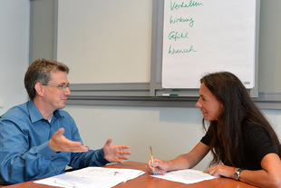
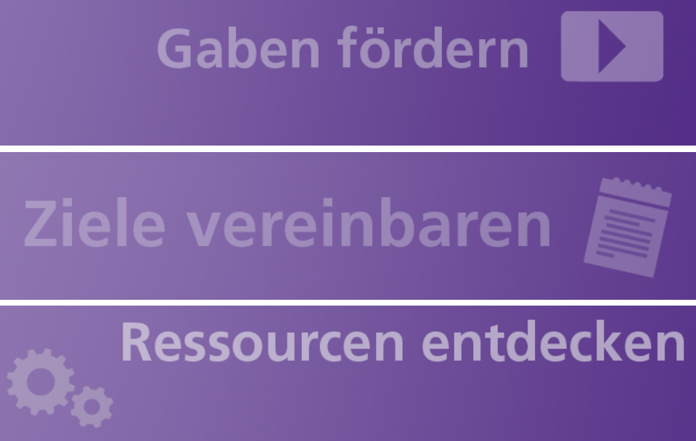
Jahresgespräche
werden von allen
Beteiligten geschätzt.

